Slide 1
Duysal Sistem
İç veya dış ortamdan uyarıları alan duyusal reseptörler
Bu bilgileri reseptörlerden MSS ileten sinirsel yolaklar
Bilgilerin işlendiği özel beyin bölgelerinden oluşur
Herhangi bir bilgi farkında olunup olunmadığına bakılmaksızın duysal bilgi olarak adlandırılır.
Bir duyunun anlamının bir kişi tarafından anlaşılmasına ise algı denir.
Duysal reseptörler çeşitli enerji formlarını dereceli potansiyellerine çevirerek aksiyon potansiyellerini başlatırlar.
Reseptörler
Afferent sinirlerin özelleşmiş sonlanması şeklinde
Salgıladığı nörotransmitterle afferent siniri uyaran bir hücre şeklinde olabilir.
Reseptörler sadece bir enerji formuna en iyi yanıt verirler
Ancak normalden çok yüksek enerji türlerine de yanıt verebilirler

Slide 2
Duysal reseptörler
Afferent sinirlerin periferik ucunda bulunur.
İki farklı şekilde bulunur.
Afferent sinirlerin özelleşmiş sonlanmaları halinde
Salgıladığı kimyasal habercilerle afferent siniri uyaran ayrı bir hücre halinde

Slide 3
Duysal reseptörleri aktive eden enerji formuna uyaran (stimulus) denir.
Bir uyaranın reseptör potansiyeli şeklinde elektriksel bir yanıta dönüştürülme sürecine duysal transdüksiyon denir.
Reseptörler duyarlı oldukları enerji formlarına göre sınıflandırabilir.
Mekanoreseptörler
Termoreseptörler
Fotoreseptörler
Kemoreseptörler
Nosiseptörler

Slide 4
Mekanoreseptörler:
Basınç ve gerilme gibi mekanik uyaranlara duyarlıdır.
Dokunma kan basıncı, kas gerimi gibi birçok duysal bilginin ortaya çıkmasından sorumludurlar.

Slide 5
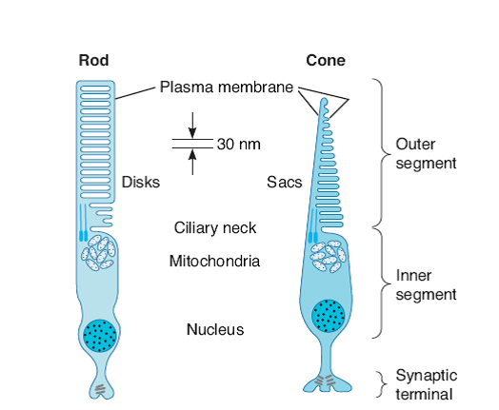
Termo reseptörler:
Sıcak (Ruffini) ve soğuk (Krause)duyusuna duyarlıdır.
Fotoreseptörler:
Belirli ışık dalga boylarına yanıt verirler.
Koni ve basiller

Slide 6
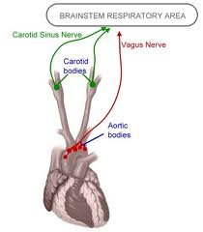
Kemoreseptörler:
Belirli tipte kimyasal maddelerin reseptör membranına bağlanmasına yanıt verirler.
Koku
Tat duyusunun ortaya çıkmasında
Kandaki pH ve oksijen konsantransyonun belirlenmesinde rol alırlar.

Slide 7
Nosiseptörler
Özelleşmiş sinir sonlanmalarıdır.
Isı veya doku hasarı gibi çok farklı uyarana yanıt verirler.

Slide 8
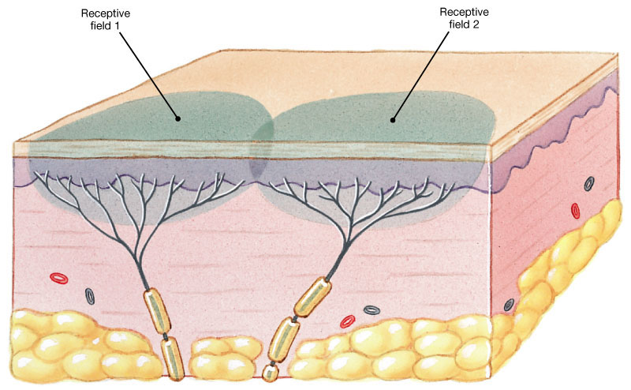
Duyusal birim tek bir duyusal aksonu ve bu aksona ait tüm periferik uçları kapsar.
Bu uçların sayısı değişken olup özellikle deri duyularında fazladır.
Bir duyusal birimin reseptif alanı uyaranın o birimde cevap oluşturduğu bölgeyi kapsar.

Slide 9
Reseptör potansiyeli oluşması
İç veya dış dünyadan alınan bilgi doğrudan veya kimyasal haberci aracı ile
İyon kanallarının açılması veya kapatılması ile oluşur.
İyon kanallarının geçirgenliğinde oluşan değişiklik duysal reseptör membranında reseptör potansiyel adı verilen bir potansiyel değişikliği meydana gelir.
Bu potansiyel afferent nöronun eşik değerine getirecek düzeyde ise aksiyon potansiyeli meydana gelir.

Slide 10
Reseptör potansiyelinin büyüklüğünü belirleyen faktörler
Uyaranın gücü
Uyaran gücündeki değişikliklerin büyüklüğü
Birbirini takip eden reseptör potansiyellerinin sumasyon derecesine bağlıdır.
Uyaran enerjisinin duysal bilgiyi MSS ileten bir sinyale çevrilmesi işlemine duysal kodlama adı verilir.

Slide 11
Bazı reseptörler uyaranın başlangıç anında çok hızlı yanıt verirken uyaranın geri kalan süresinde çok yavaş yanıt verebilir. Hatta yanıt vermeyi durdurabilir. Bu reseptörlere hızlı adapte olan reseptörler adı verilir.
Bazen reseptörler uyarana çok çabuk adapte olabilirler. Uyaranın başlangıçında tekbir aksiyon potansiyeli ateşler (On cevabı)ve uyaranın bittiği anlarda verir ( off cevabı)
Yavaş adapte olan reseptörler Uyaranın süresi ne olursa olsun yanıtlarını başlangıç düzeyinde veya ona yakın düzeyde sürdürür.
Hızlı adapte olan reseptörlerin uyarılması dokunma titreşim, hareket gibi duyuların oluşmasına yol açar
Yavaş adapte olan reseptörlerin uyarılması ise basınç duyusunun ortaya çıkmasına neden olur.

Slide 12
Postür ve hareket duyusundan sorumlu olan
başlıca reseptör kas iğciği gerilme reseptörleridir.
Bundan başka
Görme duyusu
Vestibüler organ
Eklem, tendon , derideki mekanoreseptörlerde rol oynar.
Kinestezi terimi eklemdeki hareket duyusunu tanımlar.
Isı
Soğuğa duyarlı reseptörler
vucut ısısının altındaki sıcaklıklara yanıt olarak açılan özgül olmayan katyon kanallarıdır.
0-35 derece arasında açılırlar,
30-50 derece arasındaki sıcaklıklarda ise sıcaklık reseptörleri uyarılır.
Özgül olmayan iyon kanalları açılarak reseptör potansiyeli oluşur.
DUYU ÇEŞİTLERİ
Deri, kaslar, tendonlar ve eklemlerden gelen duyu somatik duyu olarak adlandırılır.
Dokunma ve basınç
Deride bulunan farklı tipte reseptörlerin uyarılması ile ,
Kılların yön değiştirmesi,
Derin bası,
Titreşim,
Yüzeyel dokunma gibi çok farklı duyuların algılanmasına neden olur.

Slide 13
AĞRI DUYUSU:
Ağrı, doku hasarlanması sonucu ortaya çıkan, rahatsız edici bir duyu olup, kişinin ağrılı uyaranı uzaklaştıracak biçimde tepkisine yol açar.
Ağrı ile ilgili bilgi derideki serbest sinir uçları (nosiseptör) ile alınır. 2 farklı şekilde
Miyelinli A grubu delta lifleri
Miyelinsiz C lifleri ile iletilir.
Ağrı lifleri medulla spinalisin arka boynuzundaki substansiya gelatinosa da sonlanırlar.
Deri sıcaklığı 45 dercenin üstüne çıkınca sıcak ağrısı, 18 derecenin altına düşünce de soğuk ağrısı ortaya çıkar.
Ağrı duyusu uyandıran başlıca maddeler; bradikinin, histamin, serotonin, asitler, potasyum iyonları ve proteolitik enzimlerdir.
Ağrı duyusunun iletiminde glutamat (hızlı ağrı ) ve P maddesi (yavaş ağrı) rol alır.
Bilinç ve diğer duyular etkilenmeksizin seçici olarak ağrının baskılanmasına analjezi denir.
MSS indeki belirli alanların elektriksel olarak uyarılması ağrının etkili olarak azalmasına neden olur.
Uyarılan alanlardan kaynaklanan inen yolların ağrı iletimini inhibe edilmesinden kaynaklanır.

Slide 14
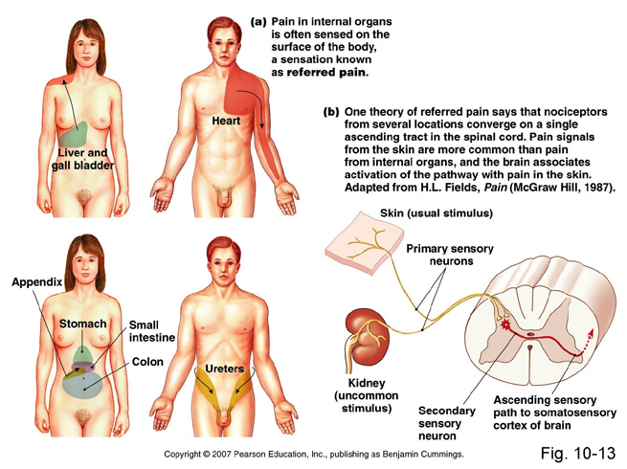
Ağrı duyusu, kaynaklandığı yere göre “somatik ağrı” ve “visseral ağrı” ileti hızları ve algılanma biçimine göre ise “hızlı ağrı” ve “yavaş ağrı” olarak sınıflandırılır.
Hızlı ağrı, ağrılı uyarandan 0,1 saniye sonra başlayan ani bir ağrı olup
A grubu delta lifleri ile taşınan
Keskin ve delici niteliktedir.
Yavaş ağrı algılanması ise,
Ağrılı uyarandan sonra saniyeler/dakikalar içinde artış gösterir.
C grubu miyelinsiz liflerle taşınır ve iletim hızları oldukça yavaştır.
Rahatsız edici ve kıvrandırıcı özelliktedir.
Yansıyan ağrı: Ağrının hasarlanmış veya hastalıklı
dokudan başka yerde duyulmasıdır.
Hem visseral hemde somatik afferentlerin aynı omurilik nöronunda birleşmesinden kaynaklanır.
Hiperaljezi: Ağrı eşiğinin düşmesi ve eşik altı uyaranlara karşı ağrı duyusunun artması ile beliren bir durumdur.
Hiperaljezi, primer ve sekonder olmak üzere ikiye ayrılır.
Primer hiperaljezi hasara uğrayan bölgede görülür ve hasarın bir sonucudur.
Sekonder hiperaljezi ise hasardan 15-20 dakika sonra, uzak bölgelerde meydana gelir.
Allodinia:Hasara uğramış bölgede dokunma gibi normalde zararsız uyaranların abartılı yanıta neden olması

Slide 15
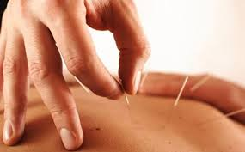
Akupuntur:Omurilik mezensefalaon da bulunan endojen opioid salgılayan merkezlere giden afferent uyardığı ileri sürülmektedir
Trans Kutanöz Elektriksel Sinir Uyarımı: bu yöntemle ağrılı bölgenin kendisi veya bu bölgeden kaynaklanan sinirler deri üzerine yerleştirilen elektrodlar yardımıyla uyarılarak ağrının azalmasıdır.

Slide 16
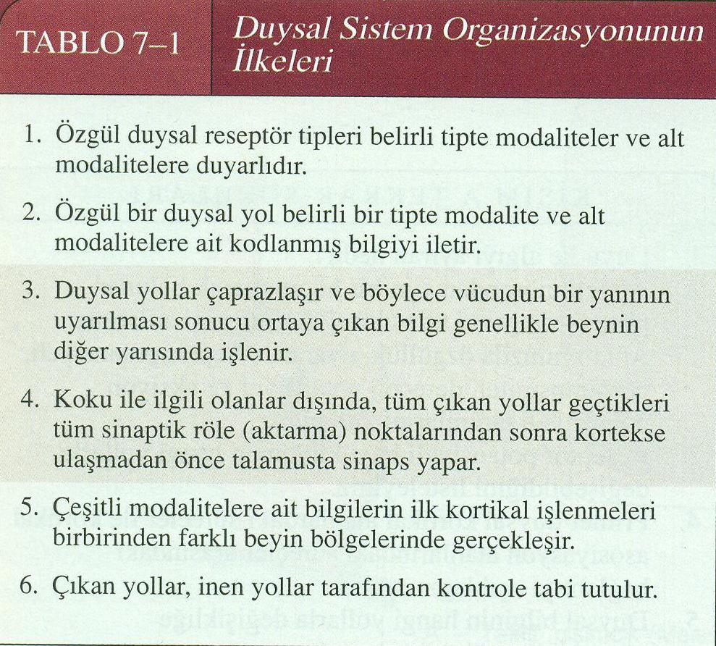
DUYULARIN İLETİLMESİ
Vücudun somatik segmentlerinden gelen tüm duysal bilgiler spinal sinirlerin arka kökleri ile medulla spinalise girer.
Afferent nöronların sinaps yaptığı ara nöronlar ikinci sıra nöronlar olarak adlandırılır .Bilgi serebral kortekse gidinceye kadar 3.sıra nöronlar v.b. Olmak üzere devam eder.
Duyusal yollar birbirine paralel sinapslar ile birbirine bağlı üç veya daha fazla nörondan oluşan zincirlerinden meydana gelmiştir.
Duysal yolların çoğunluğu sadece tek tipte duysal bilgiyi iletir. Böylece beyin bilgiler kolaylıkla ayırt edebilir.
Tek tip uyarının iletildiği yollara özgül (spesifik) çıkan yollar adını alır. Beyin sapı ve talamusa ulaşır . Buradan çıkan son sıra nöronlarda serebral korteksin özgül alanlarında sonlanır.
Özgül yollar çaprazlaşarak MSS’nin diğer tarafına geçer.
Özgül olmayan çıkan yollar ise çok farklı tipte duysal üniteler tarafından harekete geçirilirler. Bu nedenle genel bilgileri iletirler.
Tam olarak ne olduğunu ve nerede olduğunu belirlemeden birşeylerin olduğunu gösterirler.
Dikkat ve uyanıklığın kontrolünde önemli rol oynarlar.

Slide 17
Duyuların iletilmesinde 3 farklı yol bulunmaktadır.
1.SPİNOTALAMİK (Anterolateral) SİSTEM:
Ağrı, ısı ve basit dokunma duyusu bu yolla iletilir.
Alınan uyarılar A-delta miyelinli ve miyelinsiz C lifleri ile periferik sinirler içerisinde taşınarak medulla spinalise arka köklerden girerler.
Çaprazlaşırlar.
2-3 segment yukarı, ardından da talamusa ve talamokortilal liflerle pariyetal lobdaki primer somatoduysal kortekse ulaşırlar.

Slide 18
2.DORSAL LEMNİSKAL (Arka kordon )SİSTEM: İnce dokunma ve titreşim duyusunu iletir.
Alınan uyarılar miyelinli lifler ile periferik sinirler içerisinde taşınarak medulla spinalise arka köklerden girerler.
Medullada nukleus grasilis ve nukleus kuneatus ile sinaps yaptıktan sonra
Çaprazlaşıp talamusa oradan da algılamanın gerçekleştiği somatoduysal kortekse ulaşırlar.
3.SPİNOSEREBELLAR YOL:
Kas mekiklerinden, golgi tendon organı ve derideki dokunma reseptörlerinden gelen bilgileri taşıyarak serebelluma iletir. Bu yolla, serebelluma kasların kasılma durumu, tendonlardaki gerimin derecesi ve hareket hızı bildirilir.

Slide 19
EEG :Beyindeki potansiyel değişikliklerin kayıt edilmesine elektroensefalogram (EEG)adı verilmiştir.
EEG de farklı potansiyel değişiklikleri gözlenmektedir.
Alfa ritmi: uyanık fakat dinlenme durumunda, alınan potansiyel değişikliğidir.
Beta ritmi: Yoğun bir düşünce veya dışarıdan bir uyarıya maruz kalınca meydana gelen düşük amplitüdlü, yüksek frekanslı dalgalardır.
Teta ritmi: Uyku halinde yavaş frekanslı yüksek amplitüdlü dalgalardır.
Delta ritmi: En geniş süreli ve yüksek amplitüdlü frekansı düşük dalgalardır.

Slide 20
NREM (yavaş dalga uykusu):EEG dalgaları yüksek amplitüdlü ve düşük frekanslıdır.
Uykunun başlangıcında görülür.
Her biri daha yavaş frekanslı ve daha yüksek amplitüdlü dalgalar olmak üzere 4 evreye ayrılır.
30-40 dak süren dönem sonunda alarm ve uyanıklık sürecine benzer dalgalar ortaya çıkar Daha sonra periyodik olarak tekrarlanır.
İskelet kaslarında tonus azalır.
Ön hipofiz bezinden salgılanma artar.
Kan basıncı, kalp hızı, solunum sıklığı azalır.
REM Uykusu:
Göz ve solunum kasları dışında diğer iskelet kaslarında tonus kaybolur.
Kan basıncı, kalp hızı, solunum sıklığında artma veya düzensizlik görülür.
Uykunun başlagıçından 50-90 dak sonra başlar. 10 dak sürer.
Dikkat içeriden gelen uyarılara (rüya) yönelir.
Dış uyarılara duyarsızlık meydana gelir
UYKU
Uyku çevresel uyaranların pek algılanmadığı farklı bir bilinçlilik durumu olarak tanımlanabilir.
Komadan farkı:
bu durumun çok hızlı bir şekilde “düzelebilmesi”
kişinin uykulu olduğunu ve
uyuduğunu bilmesidir.
Öğrenme, bellek oluşumu ve emosyonel düzenlemelerle uyku arasında bir ilişki olduğu bilinmektedir.
Uykunun kapalı göz kapaklarının ardında göz hareketlerinin olup olmamasına göre iki farklı dönemi vardır.
NREM (hızlı olmayan göz hareketleri)
REM (hızlı göz hareketleri)

Slide 21
Uyku NREM uykusu ile başlar.Yattıktan ortalama 15–20 dk da kişi uykuya
dalar. Sonraki 45-60 dakikada kişi derin uykuya
dalar (Faz 3 ve 4).
Evre 3 ve 4 derin uyku olarak adlandırılmaktadır. Bu dönemde kişinin uyandırılabilmesi için daha güçlü bir uyarana ihtiyaç duyulmaktadır.
Gece ilerledikçe REM süreleri uzar ve derin NREM uykusunun 3. ve 4. dönemleri kaybolur.
Gece ilerledikçe kişinin uykusu hafifler ve daha çok rüya görür.
NREM ve REM uykuları yaklaşık olarak her 90-120 dakikada bir yinelenir.
REM uykusu gece boyunca 4-6 kez tekrarlanır , her evresi 10-20 dakika sürer ve daha çok gecenin 3/4’lük bölümünde görülür.
Derin uyku gecenin ilk 3/4’ündedir.
Uyku sırasında EEG dalgalarındaki değişiklikler

Slide 22
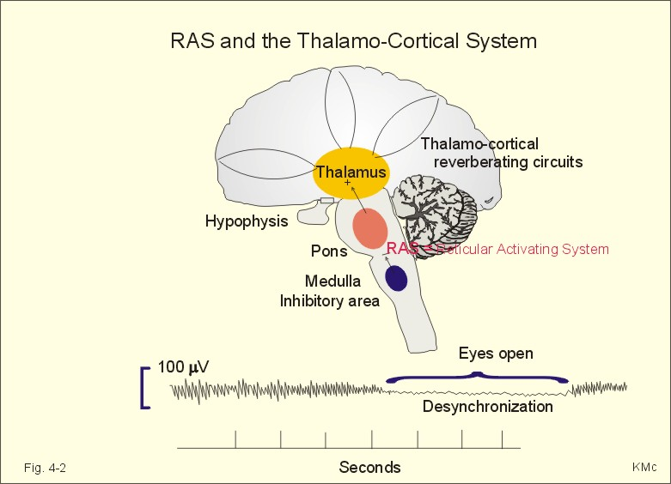
Uyku-Uyanıklık süreci
Uyku siklusu temel olarak RAS tarafından kontrol edilir.
Uyanıklık sürecinde noradrenalin ,serotonin salgılayan yolaklar baskındır.
REM uykusunda asetilkolin salgılayan kolinerjik nöronların aktivitesi baskındır.
NREM uykusunda ,ise bu iki merkezin aktivitesi orta bir yerdedir.
Ayrıca hipotamusta bulunan preoptik alan inhibitör GABAerjik nöronlarla RAS etkileyerek NREM uykusunu tetikler.
Hipotalamusta bulunan diğer bir nukleus Suprakiazmatik çekirdek ise uyku-uyanıklık sürecinin zamanlamasını ayarlar.

Slide 23
Öğrenme:Bir davranışın deneyimlere göre değiştirebilme yeteneğini kazanmasına denir.
Bellek:Öğrenilen bilgilerin korunma ve depolanmasıdır. Bellek 2 ye ayrılır.
Dekleratif (açıklamacı) bellek
Dekleratif bellek: Bilinçli deneyimlerin akılda tutulması (kavramları ve olayların) hatırlanmasıdır.
Limbik sistem özellikle hipokampus, amigdala ve temporal lobların medial kısımları gereklidir.
Prosedürel (beceri) bellekProsedürel bellek:
Beceri alışkanlık ve koşullu refleksleri kapsayan bir şeyin asıl yapılacağını bildiren ve öğrenilmiş emosyonel bilgileri içeren bellektir.
Duyusal ve motor korteks bazal çekirdekler, serebellumla oluşturulur.
Bellek süre açısından da sınıflandırılabilir.
Kısa süreli bellek: Saniyeler ile birkaç dakika süren bellektir. Presinaptik nöronda aktivite artışı söz konusudur.
Uzun süreli bellek:Kısa süreli belleğin günler veya aylarca depolanması ve sonra yeniden geri çağırılabilen bellek haline gelmesidir.
İkinci haberci sisteminde ve protein sentezinde değişiklik oluşur.

Slide 24
Serebral Baskınlık ve Lisan
İki serebral hemisfer anatomik kimyasal, fonksiyonel olarak birbirinden farklıdır.
Konuşulan ve yazılanı anlama,
Konuşarak ,yazarak fikirleri ifade etme ile ilgili fonksiyonlar
Ardaşık –çözümleyici işlemler bir hemisferde daha yoğun olarak kontrol edilir.
Bu hemisfer sağ elini kullananlarda sol hemisferdir.
Diğer hemisferde ise cisimlerin şekillerin ayırt edilmesi, müzik parçalarının tanınması gibi görsel- uzaysal ilişkilerde özelleşmiştir.
Bu hemisferde bir hasar olursa
cisimlere dokunarak tanıyamama astereognozi
Bir duyu yolunun sağlam olmasına karşın cisimleri bu yolu ile tanıyamama (agnozi) meydana gelir.
Parietal lob ile oksipital lobun komşu olduğu bölgede hasar meydana gelirse dikkatsizlik ve ihmal meydana gelir.

Slide 25
Vücut Hareketlerinin Kontrolü
İskelet kasları motor nöronlar tarafından kontrol edilir.
Motor nöronlar bir hiyeraşik düzen içinde görev yaparlar.
Yüksek düzey: Hareketin niyetini tanımlar
Orta düzey:Bir motor program oluşturur.
Vücut postürünü gösteren duyusal bilgiyide katarak planlanan hareket için gereken postür ve hareketi belirler
Alt düzey: Hangi motor nöronların uyarılacağını belirler.
Hareket ilerlerken kasların ne yaptığı bilgi motor kontrol merkezlerine geribildirim sağlar ve programda düzeltmeler yapılır.

Slide 27
İnici yollar (kortikospinal yol): istemli hareketlerin yapılmasını sağlayan bu yollara pramidal yol da denir.
Pramidal sistem gövdeleri beyin korteksinde yer alan, aksonları medulla oblongatadaki pramislerden geçerek medulla spinaliste kortikospinal traktusu yapan nöronlardan oluşmuştur ve bu yollar ikiye ayrılır.

Slide 28
1.Lateral kortikospinal yol: lateral kortikospinal yol istemli hareketlerin gerçekleştirildiği en önemli yoldur. Medulla oblongatada çaprazlaşarak karşı tarafa geçer ve ilgili segmentte medulla spinalisin ön boynuzundaki ikinci motor nöronla sinaps yaparak distal ekstremite kaslarına ve beceri isteyen hareketlerle ilgili kaslara ulaşır.
2.Anteriyor kortikospinal yol: medulla oblongatada çaprazlaşmadan ilgili segmente inerek çaprazlaşır ve boyun, gövde kaslarını innerve eder.

Slide 29
Postür ve dengenin korunması gözler vestibüler aygıt, somatik propriyoreseptörlerden gelen girdilere bağlıdır.
Dengeyi korumak için vücudun ağırlık merkezi vücut tabanı üzerinde kalmalıdır.

